Slide 1





CHÀO MỪNG CÁC EM ĐẾN VỚI TIẾT HỌC MỚI!

Slide 2


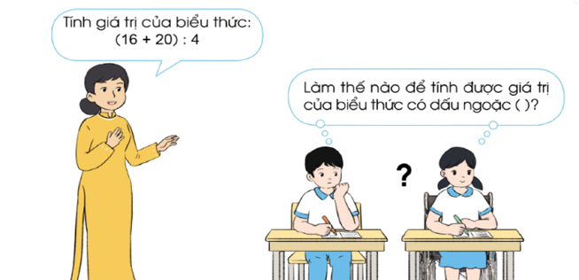
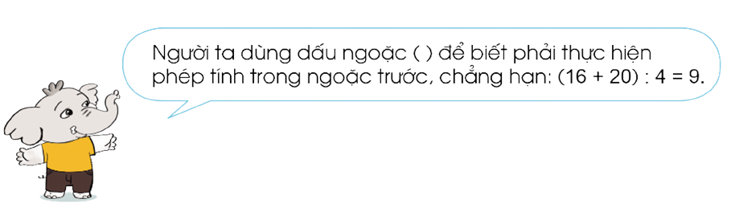



Slide 3





Bài 44: TÍNH GIÁ TRỊ CỦA BIỂU THỨC SỐ (TIẾP THEO)

Slide 4

Yêu cầu cần đạt
Làm quen với quy tắc tính giá trị của biểu thức khi có dấu ngoặc.
Vận dụng được các phép tính đã học vào giải quyết một số tình huống gắn với thực tế.

Slide 5
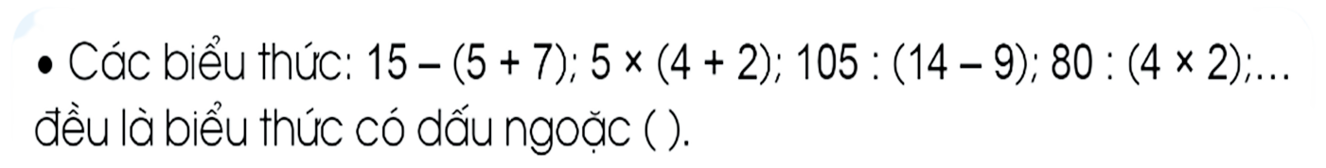

Ví dụ:
a) (16 + 20) : 4
= 36 : 4
b) 84 – (19 – 15)
= 84 - 4
c) 9 x (73 - 65)
= 9 x 8
= 9
= 80
= 72

Slide 6

Bài 1: Tính:
a) (37 – 18) + 17
b) 56 – (35 – 16)
c) (6 + 5) x 8
d) 36 : (62 – 56)
= 19 + 17
= 36
= 56 - 19
= 37
= 11 x 8
= 88
= 36 : 6
= 6

Slide 7
Bài 2: Chọn chữ đặt trước câu trả lời đúng:
Cho biểu thức 56 : (45 – 38) x 2. Thứ tự thực hiện các phép tính trong biểu thức đó là:
A. Nhân, chia, trừ
B. Trừ, chia, nhân
C. Trừ, nhân, chia
D. Chia, trừ, nhân
56 : (45 – 38) x 2 = 56 : 7 x 2 = 8 x 2 = 16
Em lần lượt thực hiện các phép tính: trừ, chia, nhân
Chọn B.

Slide 8
Bài 3: Một đoàn xe có 54 học sinh đi học tập trải nghiệm di chuyển bằng 2 xe ô tô nhỏ và 1 ô tô to. Biết rằng mỗi xe ô tô nhỏ chở 7 học sinh, số học sinh còn lại đi xe ô tô to.
a) Nêu biểu thức tính số học sinh đi xe ô tô to?
A. 54 - (7 + 2)
C. 54 – (7 x 2)
B. 54 + ( 7 x 2)
D. 54 x (7 x 2)
Có tất cả 54 học sinh. Ta có mỗi xe ô tô nhỏ chở 7 học sinh nên 2 xe ô tô nhỏ chở 7 x 2 học sinh.
Biểu thức tính số học sinh đi xe ô tô to là
54 – 7 × 2

Slide 9
Bài 3: Một đoàn xe có 54 học sinh đi học tập trải nghiệm di chuyển bằng 2 xe ô tô nhỏ và 1 ô tô to. Biết rằng mỗi xe ô tô nhỏ chở 7 học sinh, số học sinh còn lại đi xe ô tô to.
b) Có bao nhiêu học sinh đi xe ô tô to?
A. 30
C. 45
B. 40
D. 35
Bài giải
Số học sinh đi xe ô tô to là:
54 – (7 x 2) = 40 (học sinh)
Đáp số: 40 học sinh

Slide 10




Bài 4: Chọn dấu (+, -, x, :) hoặc dấu ngoặc () vào vị trí thích hợp để biểu thức có giá trị đúng:
a) 8 4 2 = 1
8 4 2 = 4
b) 8 4 2 = 10
8 4 2 = 30

Slide 11





Hướng dẫn về nhà
Hoàn thành bài VBT toán.
Ôn tập lại nội dung kiến thức.

Slide 12
HẸN GẶP LẠI CÁC EM
VÀO TIẾT HỌC SAU!

